Slide 1
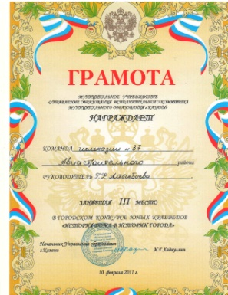
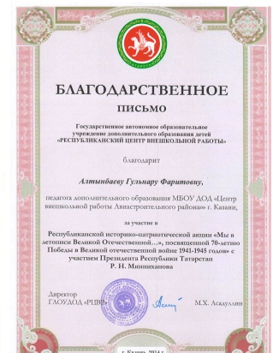
« Наши достижения»

Slide 2
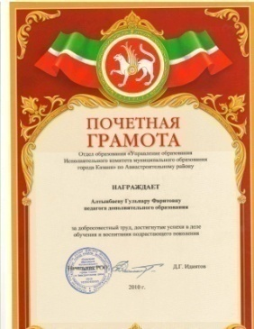
« Наши достижения»

Slide 3
« Наши достижения»

Slide 4
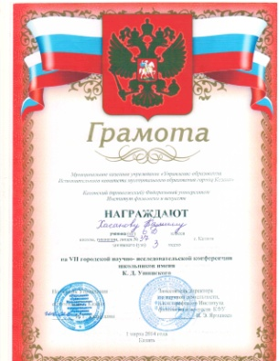
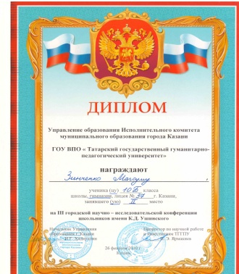
« Наши достижения»

Slide 5
« Наши достижения»

